Slide 1
FLUJO DE POTENCIA

Slide 2
COMO DEBE SER EL ANALISIS EN LA LINEA DE TRANSMICION
El análisis de las líneas de transmisión requiere de la solución de las ecuaciones del campo electromagnético, sujetas a las condiciones de frontera impuestas por la geometría de la línea y, en general, no puede aplicarse la teoría clásica de circuitos, ya que ésta se ocupa de circuitos con parámetros concentrados, en tanto que en una línea los parámetros son distribuidos. Dichos parámetros son: resistencia, inductancia, capacidad y conductancia y, en los circuitos eléctricos convencionales, están concentrados en un solo elemento o componente bien localizado físicamente. Se considera que, en un circuito, los parámetros son concentrados cuando las dimensiones físicas de sus componentes, incluyendo los hilos de conexión, son mucho menores que la longitud de onda de la energía manejada por el circuito. Si las dimensiones del circuito y sus componentes son comparables a la longitud de onda o menores que ésta, el circuito debe considerarse como de parámetros distribuidos y su tratamiento requiere de la teoría de líneas de transmisión, derivada de la teoría del campo electromagnético. Así en una línea de transmisión, la resistencia, inductancia, capacidad o conductancia no pueden considerarse concentradas en un punto determinado de la línea, sino distribuidos uniformemente a lo largo de ella.

Slide 3
Parámetros primarios de la línea
Se designan como parámetros primarios de la línea los siguientes: - *Resistencia en serie por unidad de longitud, R, expresada en Ω/m. - *Inductancia en serie por unidad de longitud en Hy/m. - *Capacidad en paralelo por unidad de longitud, C, en fd/m. - *Conductancia en paralelo por unidad de longitud, G, en S/m.

Slide 4
CONDICIONES
La capacidad de manejo de potencia de una línea de transmisión está limitada por el voltaje de ruptura del dieléctrico que depende,
básicamente, de las características del propio dieléctrico y de la separación entre los conductores.

Slide 5
La potencia que puede manejar una línea está determinada por dos factores, uno, la máxima potencia de pico, determinada por la intensidad de
campo eléctrico (el voltaje de ruptura) y otro, la potencia promedio, determinada por la temperatura del conductor interior

Slide 6
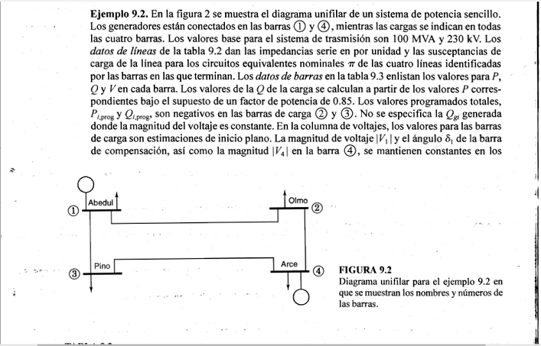

Slide 7
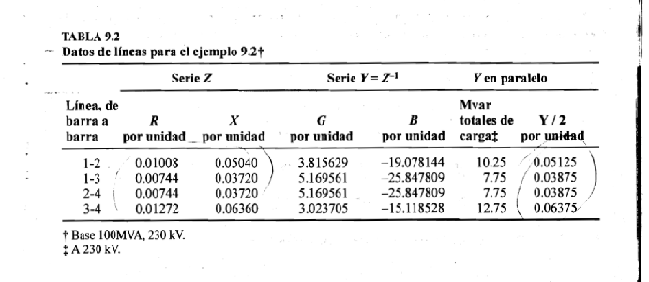

Slide 8
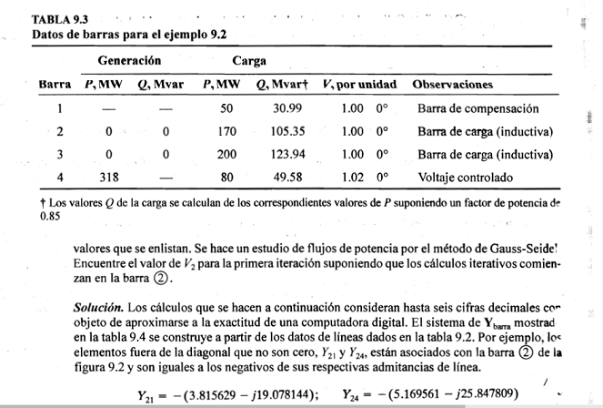

Slide 9
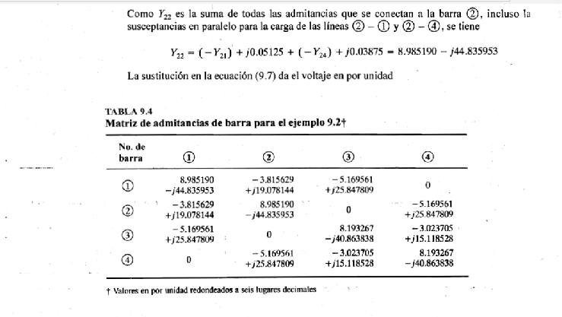

Slide 10
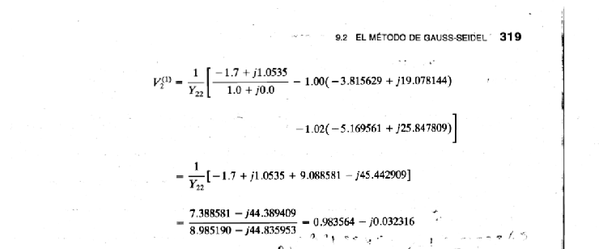

Slide 11
